Slide 1
별들의 전쟁
Java 다형성 설계 발표
4조 | UML 구조 정리

Slide 2
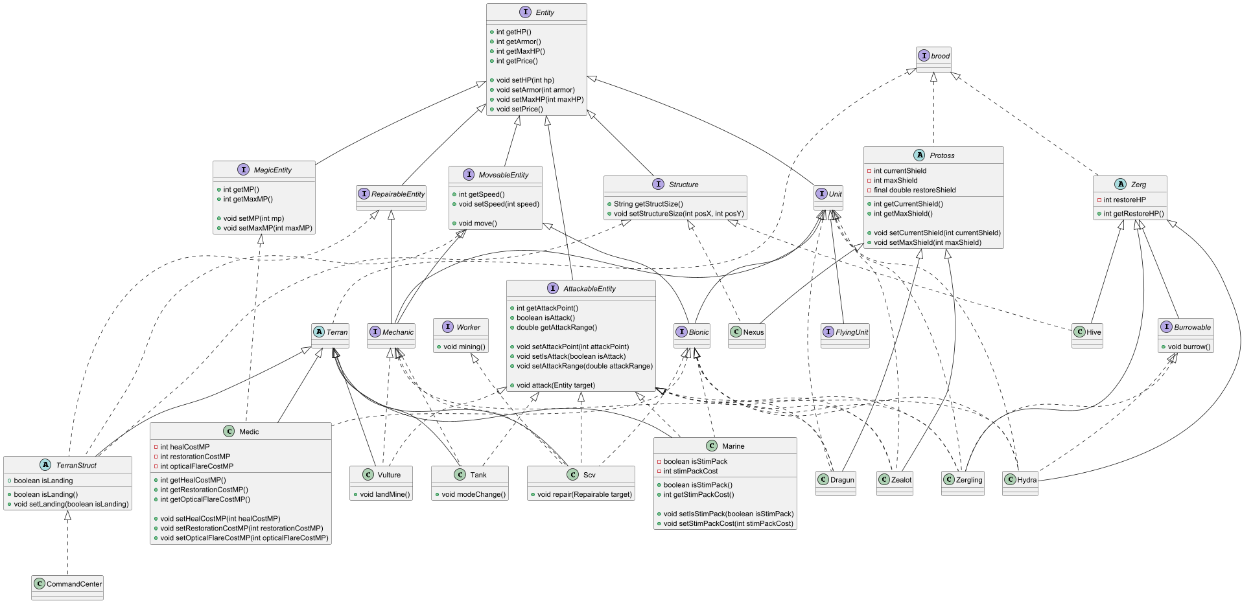
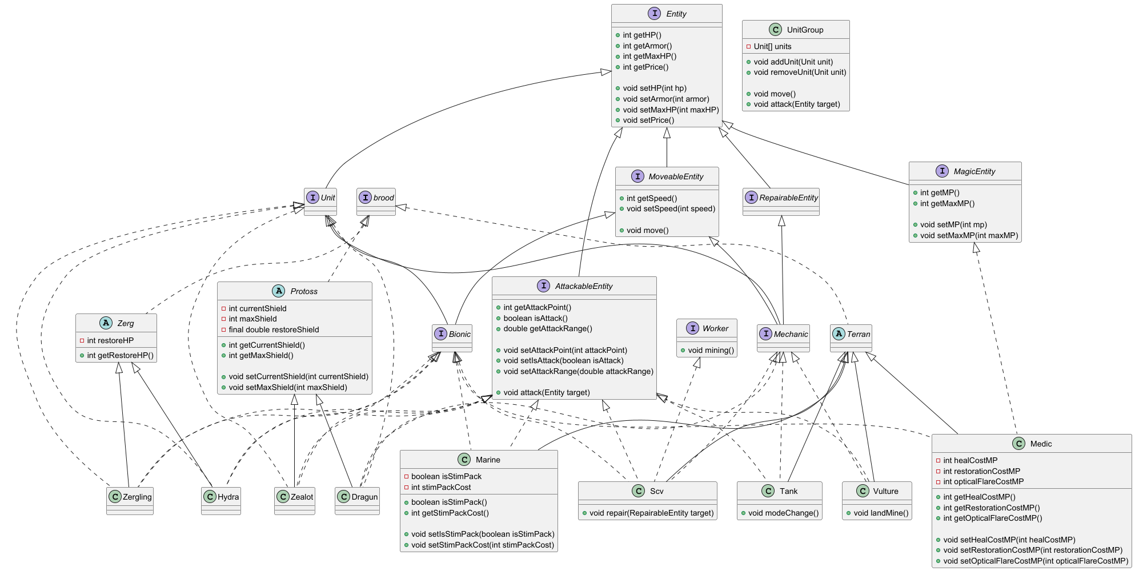
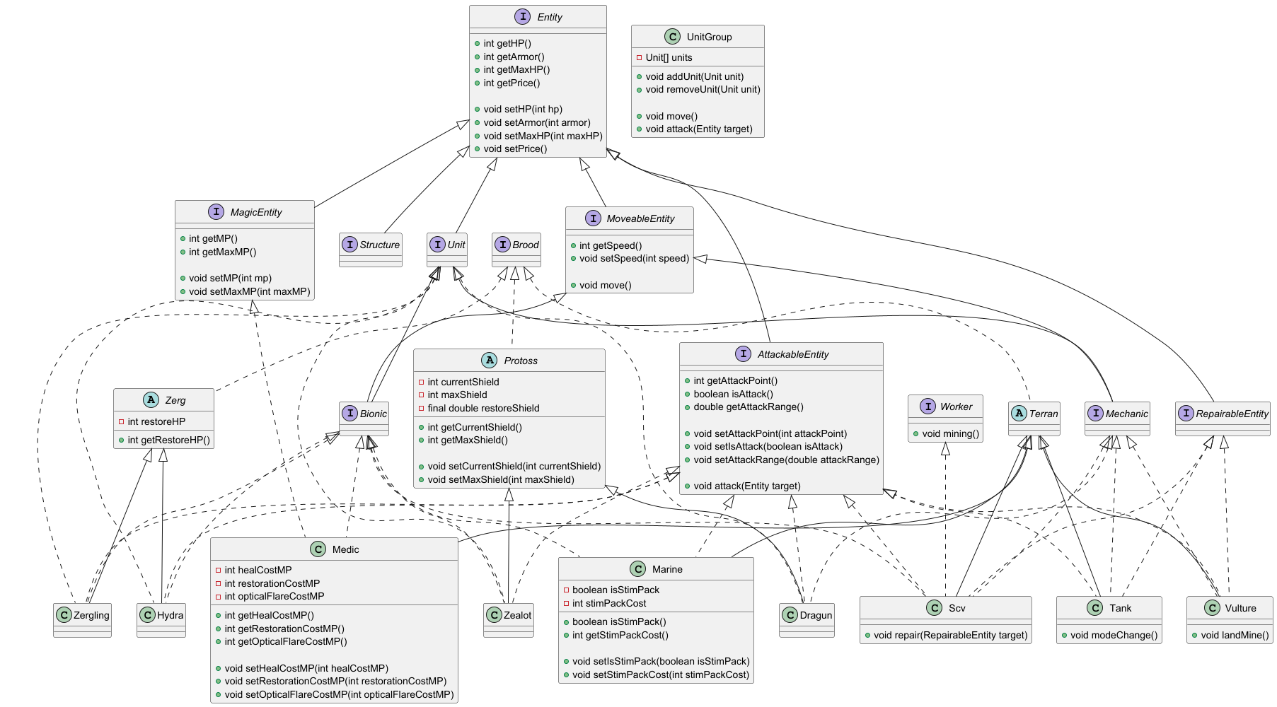
클래스 다이어그램 – 전체 설계 구조
전체 과제 구조
02
기본 구조
Entity를 최상위 공통 인터페이스로 설정
Unit, MoveableEntity, AttackableEntity로 기능 분리
Terran, Zerg, Protoss를 종족별 추상 클래스로 분류
UnitGroup을 통해 여러 유닛을 배열로 관리
설계 방식
공통 속성은 Entity로 통합
종족별 공통 특징은 추상 클래스로 분리
이동, 공격, 마법, 작업, 수리 기능은 인터페이스로 분리
Bionic과 Mechanic으로 유닛 타입 구분
UnitGroup으로 다형성을 활용한 단체 이동 및 공격 처리
별들의 전쟁 | Java 객체지향 설계 | 4조
전체 구조: Entity 계층, 종족 상속, 기능 인터페이스, UnitGroup 통합
별들의 전쟁 | Java 객체지향 설계 | 3조

Slide 3
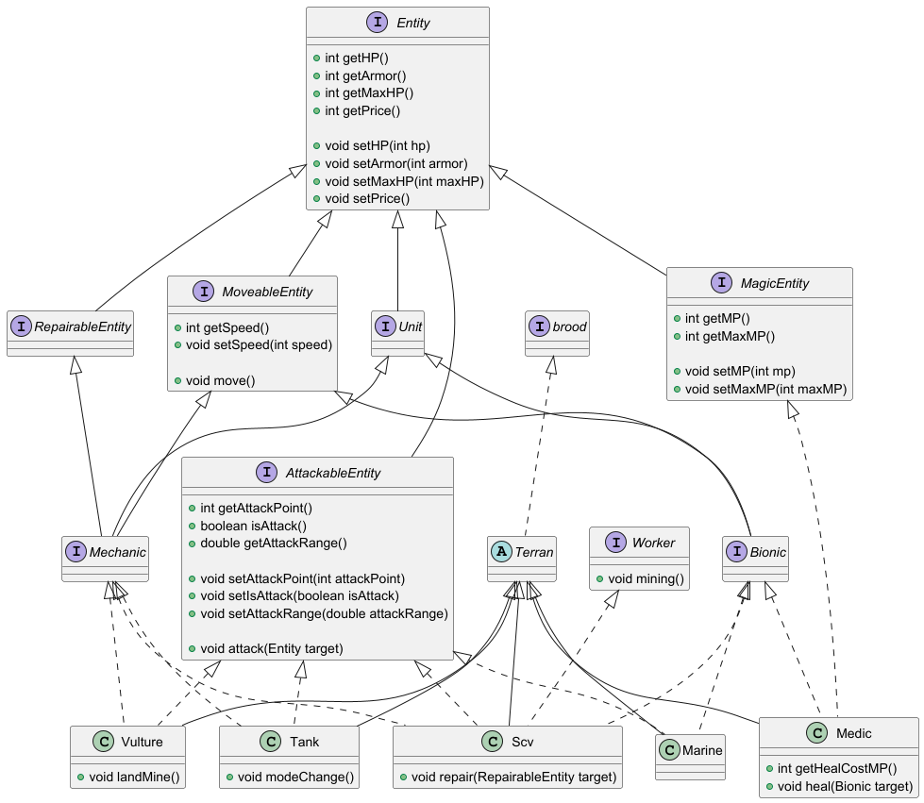
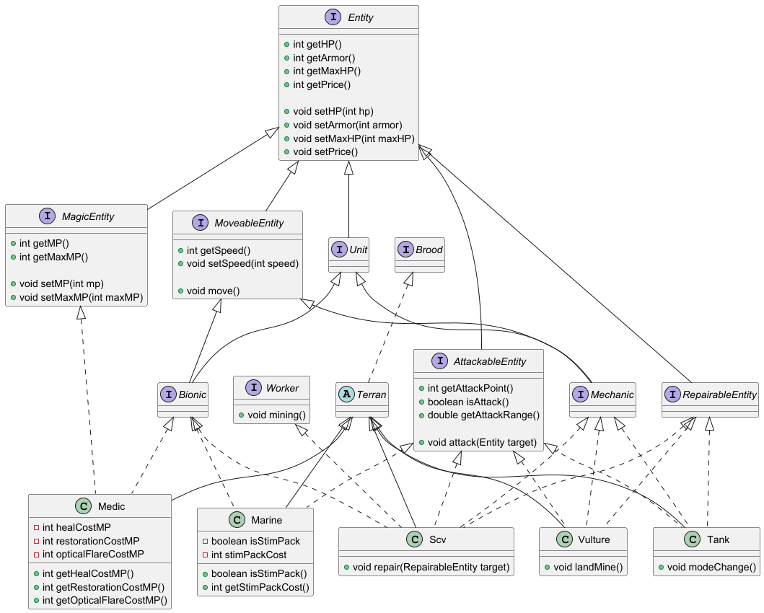
클래스 다이어그램 – 전체 설계 구조
Terran 구조 설계
02
기본 구조
Terran을 종족 공통 부모 클래스로 설정
Marine, Medic, Vulture, Tank, SCV로 유닛 구성
Bionic과 Mechanic으로 유닛 타입 분류
SCV는 Bionic과 Mechanic 특성을 모두 가짐
설계 방식
Marine은 Bionic 공격 유닛으로 설계
Medic은 Bionic 마법 유닛으로 설계
Vulture와 Tank는 Mechanic 공격 유닛으로 설계
SCV는 채취, 공격, 수리 기능을 가진 특수 유닛으로 설계
RepairableEntity를 통해 수리 가능한 기계 유닛 구분
별들의 전쟁 | Java 객체지향 설계 | 4조
Terran 구조: 생물/기계 유닛 분리, SCV 채취·수리 역할 포함
별들의 전쟁 | Java 객체지향 설계 | 4조

Slide 4
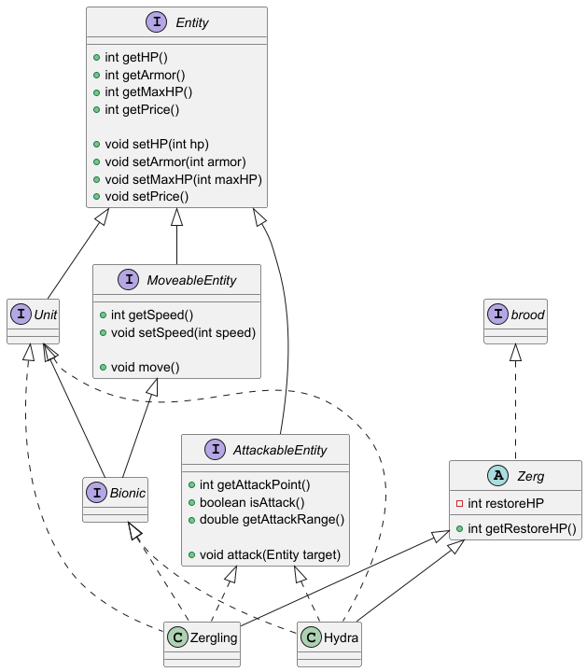

클래스 다이어그램 – 전체 설계 구조
Zerg 구조 설계
02
기본 구조
Zerg를 종족 공통 부모 클래스로 설정
Zergling과 Hydra를 Zerg 유닛으로 구성
Zerg 유닛은 Bionic 타입으로 분류
Zerg 클래스에 체력 회복 속성 배치
설계 방식
Zerg를 종족 공통 부모 클래스로 설정
Zerg 유닛을 Bionic 타입으로 분류
공통 회복 속성을 Zerg 클래스에 배치
Zergling과 Hydra에 이동 및 공격 기능 할당
별들의 전쟁 | Java 객체지향 설계 | 4조
Zerg 구조: 생물 유닛 계층화, 시간 경과에 따른 체력 회복 포함
별들의 전쟁 | Java 객체지향 설계 | 4조

Slide 5
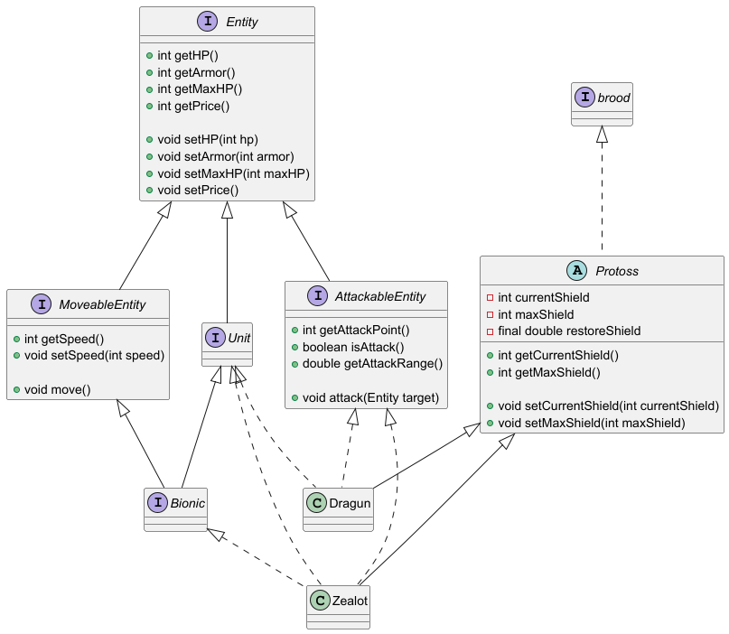
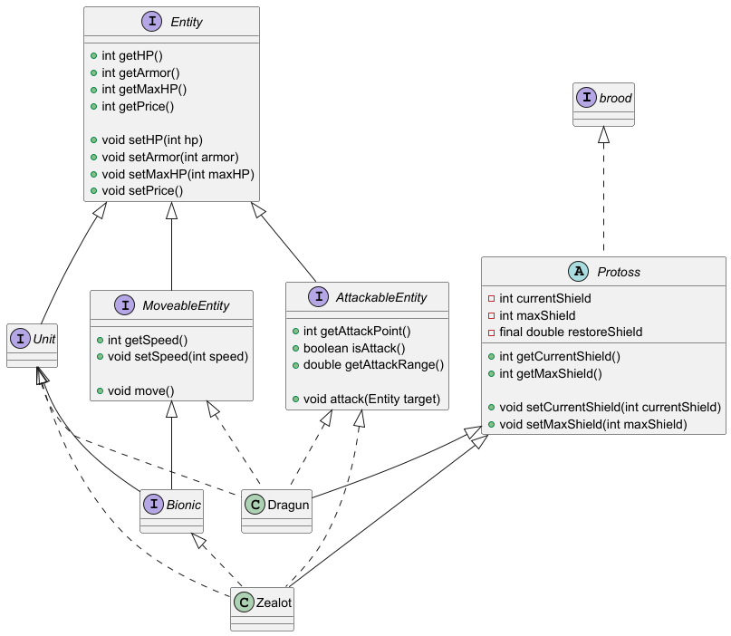
클래스 다이어그램 – 전체 설계 구조
Protoss 구조 설계
02
기본 구조
Protoss를 종족 공통 부모 클래스로 설정
Zealot과 Dragun을 Protoss 유닛으로 구성
Protoss 클래스에 보호막 관련 속성 배치
Zealot은 Bionic으로 분류함
설계 방식
Protoss 공통 특징인 보호막을 부모 클래스에 배치
Zealot은 생물형 공격 유닛으로 설계
Dragun은 기계형 공격 유닛으로 설계
두 유닛 모두 AttackableEntity를 통해 공격 기능 부여
별들의 전쟁 | Java 객체지향 설계 | 4조
Protoss 구조: 모든 유닛의 보호막 정보를 공통 속성화
별들의 전쟁 | Java 객체지향 설계 | 4조

Slide 6
THANK YOU

